Slide 1
2DGP 1차 발표
2016180038 장은선

Slide 2
게임 컨셉
예상 게임 실행 흐름
개발 범위
개발 일정
(자기평가)

Slide 3


개발 컨셉- 은선런
은선런
편식이 심한 은선이가 야채를 피해 고기를 먹는 러닝 게임

Slide 4
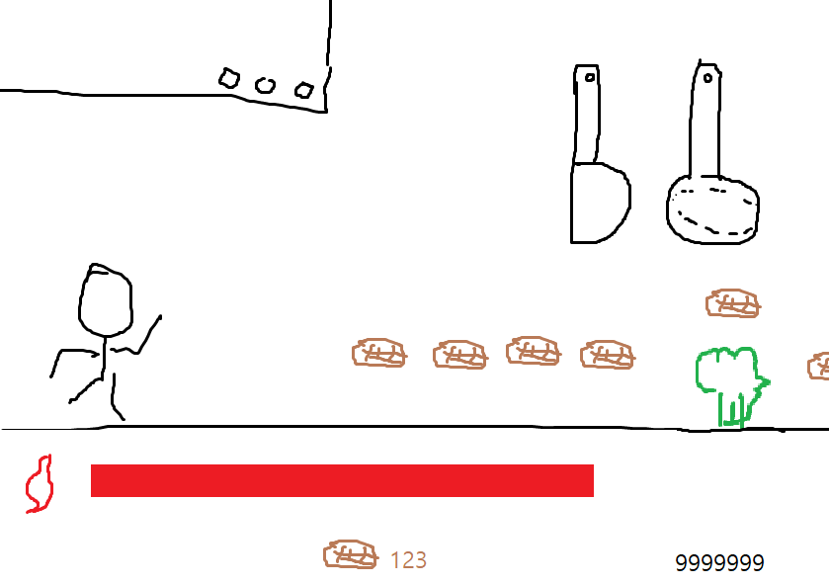
메인 게임 화면 구성 예시
식욕(HP)
먹은 고기 수
찐 살(score)
g
키보드로 캐릭터 조작

Slide 5
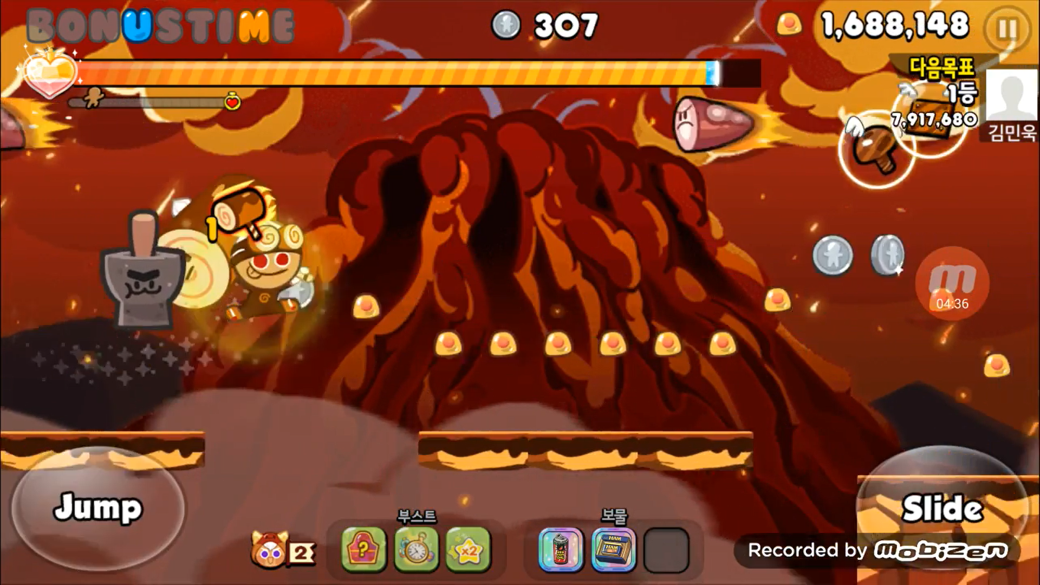
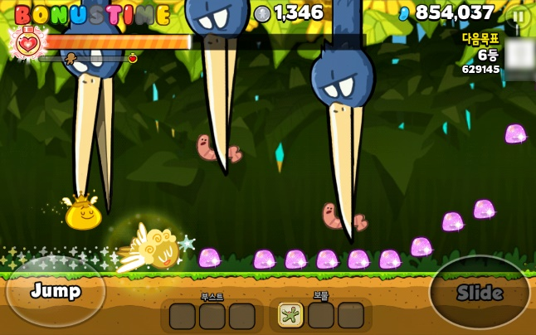
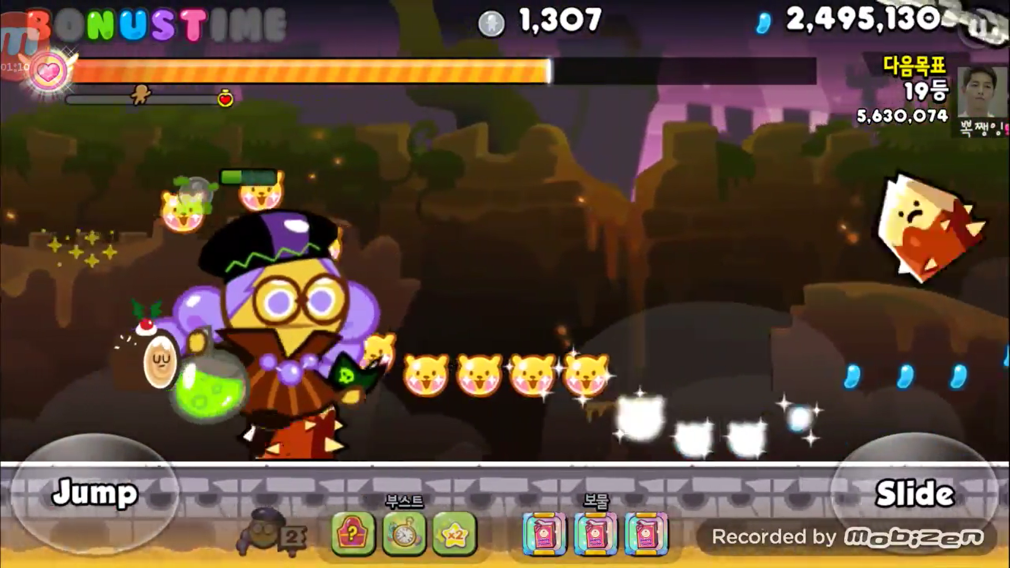
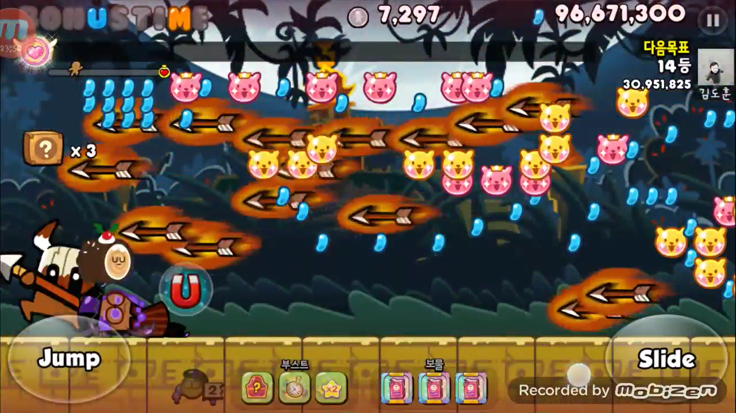
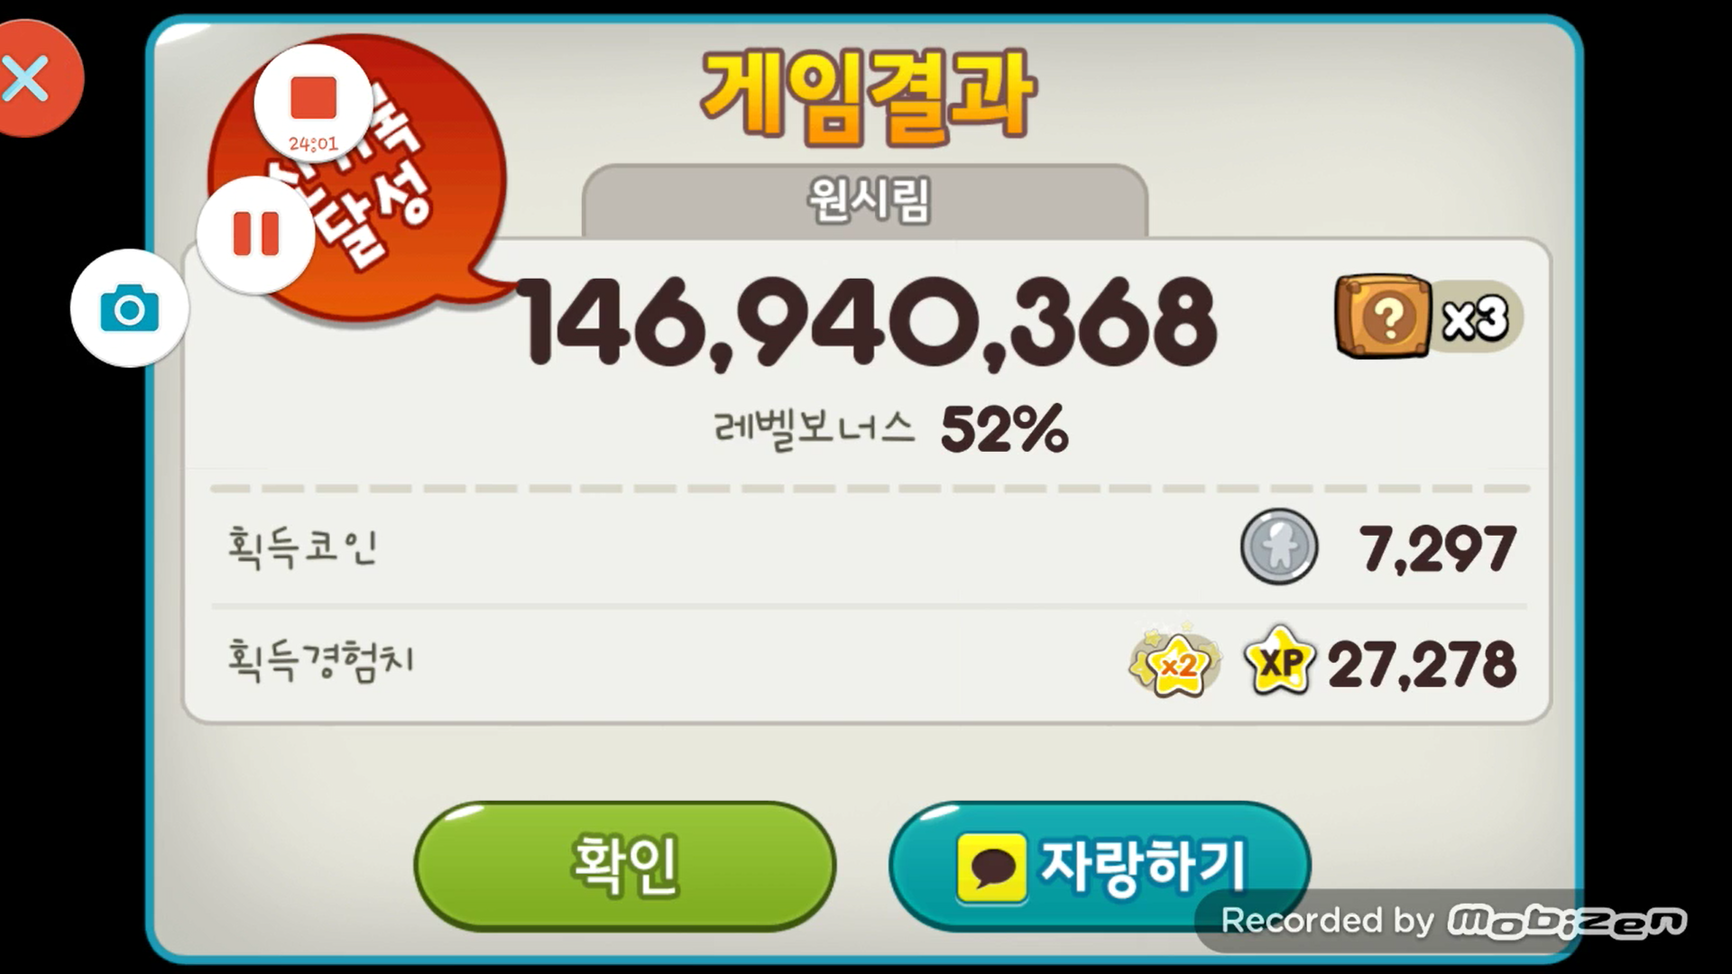
예상 게임 실행 흐름
점프로 장애물 회피
엎드리기로 장애물 회피
아이템 사용(거대화)
식욕 소진 사망
몸무게 표시(스코어)

Slide 6
개발 범위
내용 | 최소 범위 | 추가 범위
화면 구성 | 식욕 바, 먹은 고기양, 점수, 땅, 장애물, 캐릭터 | 일시정지 버튼
캐릭터 모델링 | 은선이 | 남자친구
캐릭터 컨트롤러 | ↑방향키 or space바 : 점프 ↓방향키 : 엎드리기 | 2단 점프, 일시정지 키
맵 | 스테이지 3단계까지 | 스테이지 5단계 까지
아이템 | 거대화 | 펫, 자석, 체력상승, 부스터
게임 난이도 | 캐릭터 가속도↑ 어려워지는 장애물 배치 | 랜덤 장애물 배치
사운드 | 배경, 점프, 아이템 획득 | 사망, 장애물충돌, 점수, 부스터 썼을 때 빨라지는 음악
애니메이션 | 달리기, 죽는 모션, 거대화, 점프 | 장애물에 부딪혔을 때 모션, 일시정지

Slide 7
개발 일정
주차 | 내용
1주차 | 리소스 수집 및 제작
2주차 | 캐릭터 달리기, 점프, 엎드리기 구현, 맵 구현
3주차 | 첫번째, 두번째 맵 장애물, 고기 구현
4주차 | 두번째, 세번째 맵 장애물 , 고기구현
5주차 | 아이템 구현, 충돌 체크
6주차 | 점수 계산, 사운드 입히기
7주차 | 게임 준비 화면 구현, 테스트, 수정
8주차 | 발표

